Slide 1
CDO架构介绍

Slide 2
要点
CDO介绍
CDO架构和SSH(SSI)对比
部署模型
项目结构
框架初始化
服务插件
Fliter介绍

Slide 3
CDO介绍
CDO可以理解成是一种万能的数据结构，可以用于存储各种类型的数据，内部采用类似map的形式存储。
Key均为String类型，Value则既可以为boolean,byte，short，integer，long，float，double，String，Date，Time，DateTime等类型或者其数组，也可以为CDO或CDO[]。

Slide 4
CDO介绍
CDO可以转换成xml、json等格式

Slide 5
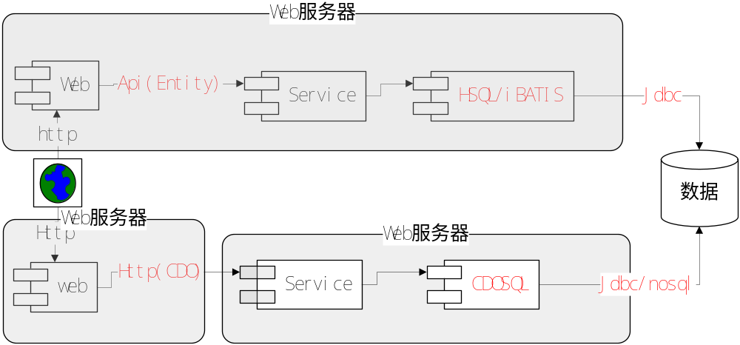
CDO架构和SSH/SSI比较

Slide 6
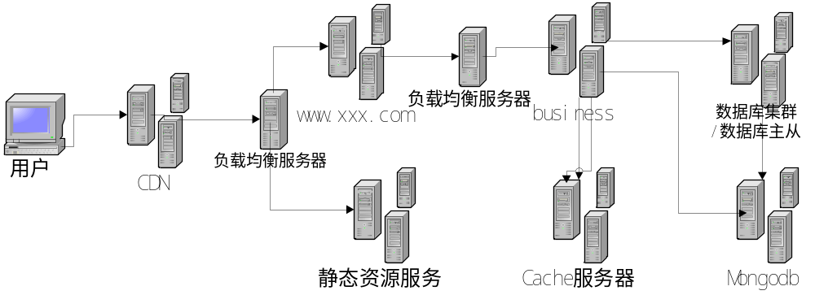
部署模型-前台-业务

Slide 7
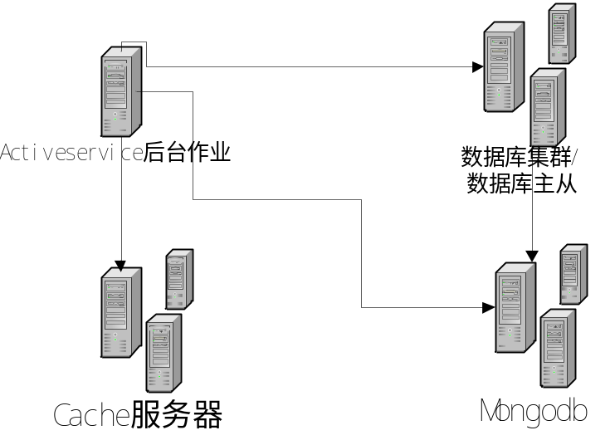
部署模型-Activeservice

Slide 8
项目结构
lib - 项目所需的全部jar包
malllib - 工具类工程
Activeservice - 定时任务工程
BusinessService - 业务逻辑工程
BusinessCenter - 业务逻辑前台

Slide 9
项目结构
CIF- 登录用户
Interface- 接口
AppStore- cos后台管理
Search- 搜索

Slide 10
项目结构与部署模型关系
CIF=
Interface=
AppStore=
Search=

Slide 11
框架初始化
ServerBus.xml
com/cdoframework/cdolib/service/framework/Plugin.xml
framework.xml
Filter.xml

Slide 12
服务插件 - ServerBus.xml
用于完成一定的业务逻辑功能
Plugin.xml
ServiceConfig
TransService
DataService
ActiveService

Slide 13
Filter插件 - framework.xml
目的是为现有的Service类增加一些附加功能，preEvent postEvent等等
命名规范：ServiceNameFilter.xml
TransCache
PostEvent
PreEvent

Slide 14
谢谢大家

